Slide 1
ИНДИВИДУАЛЬНЫЙ ПОДХОД К ДЕТЯМ, ИМЕЮЩИМ ТРУДНОСТИ В ОБУЧЕНИИ
Выполнила студентка 1 курса:
Мещерякова Полина Геннадьевна
Специальность 44.02.02
«Преподавание в начальных класса»
Научный руководитель: Сухенко А.А.
Тольятти, 2015г

Slide 2
Цель работы :
Изучить проблему в психолого – педагогической литературе.
Выявить уровень трудности в процессе обучения у младших школьников
Изучить возможности применения различных методов организации по индивидуальному подходу трудностей в обучении младших школьников ;

Slide 3
Диагностика
База
МБУ СОШ №66
Класс
1 «Г»
Количество
15 учеников

Slide 4
Результаты тестирования

Slide 5
Наиболее успешными для преодоления трудностей в обучении младших классов являются игры :
Игры
Страдают невнимательностью и рассеянностью
Недостаточное понимание изучаемого материала

Slide 6
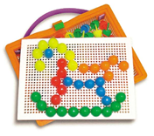
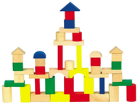
Игры для недостаточного понимания изучаемого материала в младших классах
«Мозаики» «Конструктор»

Slide 7
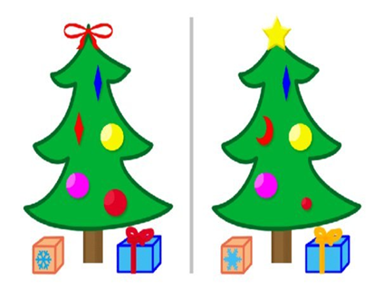
Игры для учеников младших классов страдающих невнимательностью и рассеянностью
«Опиши картинку» «Найди отличия»

Slide 8
Вывод
Наилучшим способом для решения трудностей в обучении является индивидуальная работа и индивидуальный подход к детям, ориентация учителя на личные диспозиции и их особенности. Для успешного её решения требуется серьёзная, систематическая и целенаправленная работа педагога - профессионала.

Slide 9
Спасибо
за внимание

